Slide 1
MySQL Kurulumu

Slide 2
MySQL Download Islemleri

Slide 3
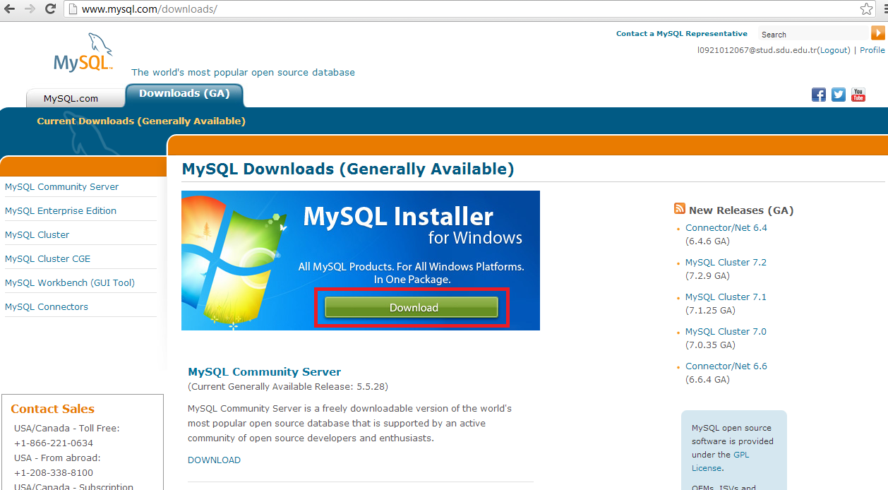
MySql veri tabaninin kurulumu icin oncelikle www.mysql.com/downloads linkinden MySQL installer MSI’ini indirmemiz gerekiyor. Asagidaki gibi gormus oldugunuz Download butonunu tiklayiniz.

Slide 4
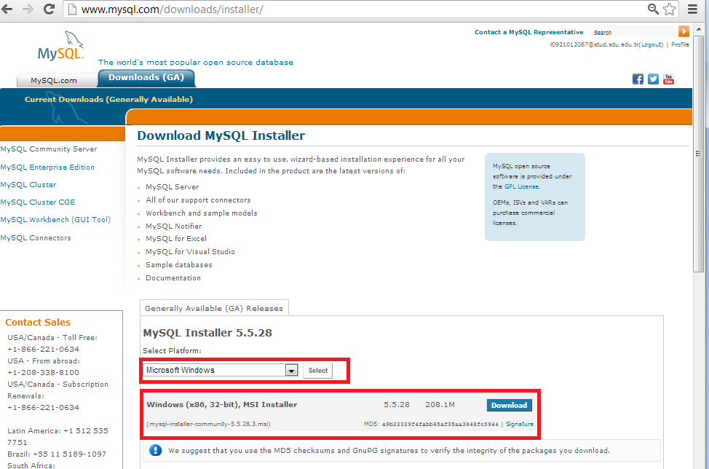
Download linkine tikliyoruz.

Slide 5
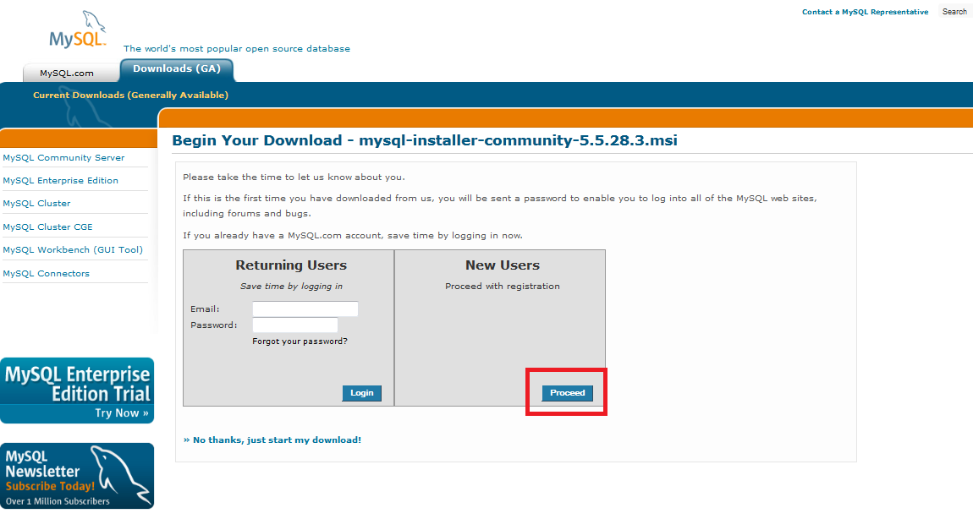
MySQL ile ilgili MSI dosyasini indirmeden once sisteme kayit olmaniz icin bir form doldurmaniz gerekiyor. Bunun icin, Proceed butonunu tikliyoruz.

Slide 6
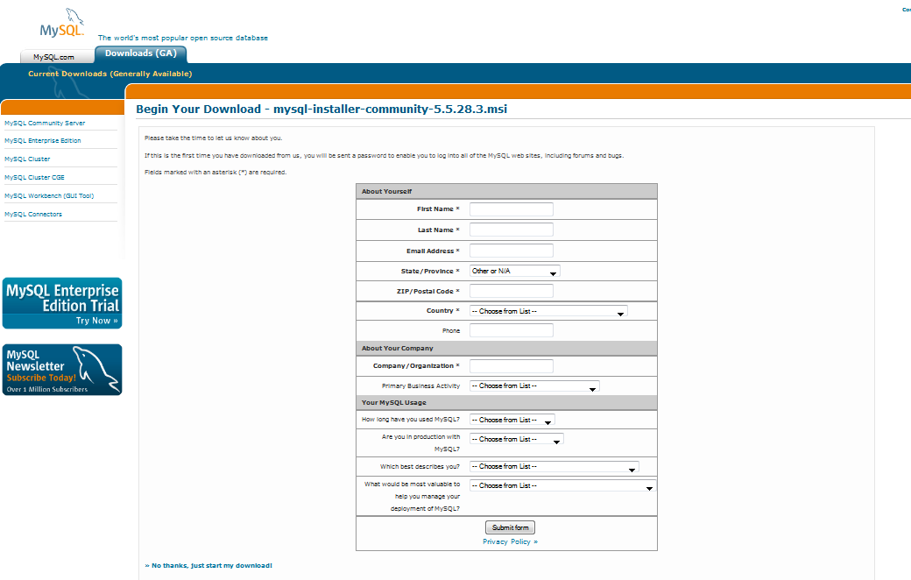
Bilgileri doldurduktan sonra Submit Form butonuna basiyoruz ve dosyamiz inmeye basliyor.

Slide 7
MySQL Kurulum Islemleri

Slide 8
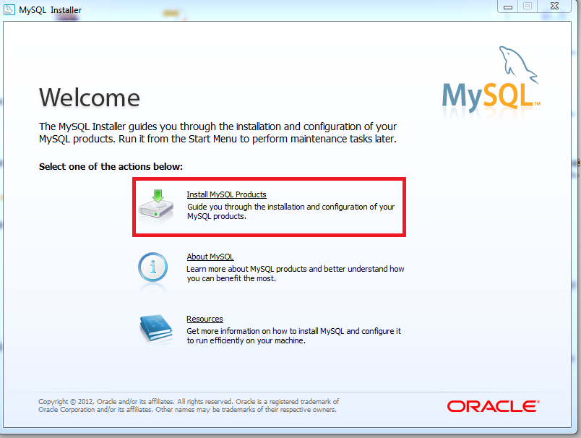
Mysql Installer MSI dosyasini tikliyoruz. Kurulum icin ilk ekranda karsimiza gelen Install MySQL Products butonunu seciyoruz.

Slide 9
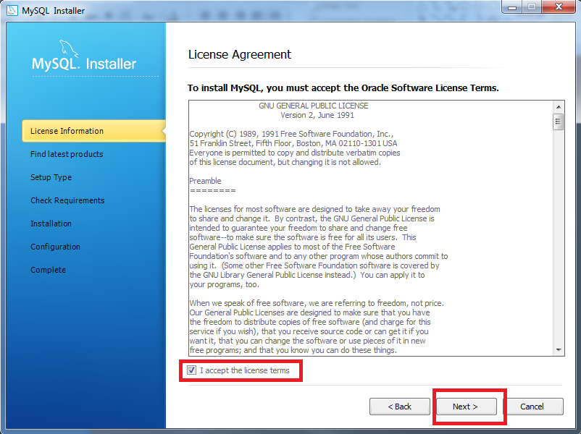
MySQL ile ilgili lisans sozlesmesini kabul etmek icin ekranin altindaki
I accept the licence terms butonunu tikliyor ve ardindan Next butonunu tikliyoruz.

Slide 10
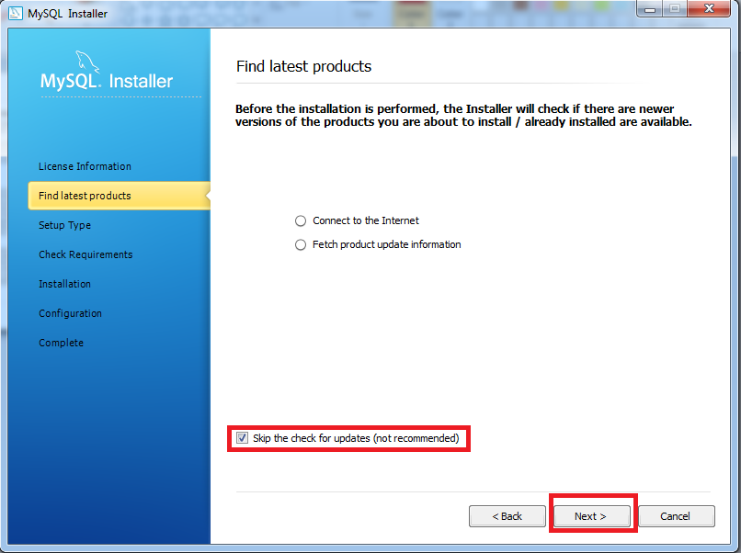
Ikinci ekranda karsimiza gelen herhangi bir ayari secmeden ekranin altindaki
Skip the check for updates ‘i secerek next butonunu tikliyoruz.

Slide 11
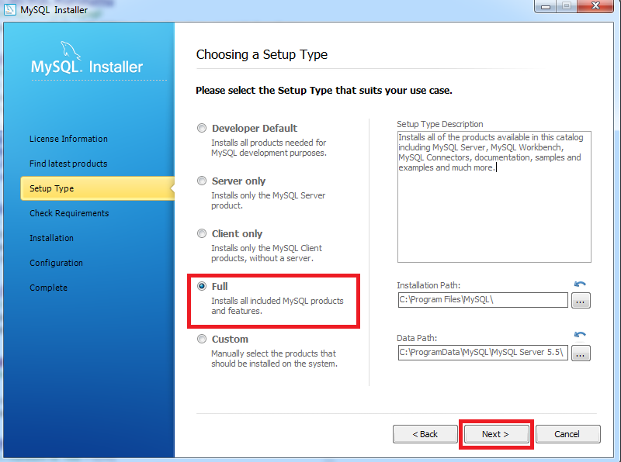
Setup Type penceresinde Full secenegini secerek Next butonunu tikliyoruz.

Slide 12
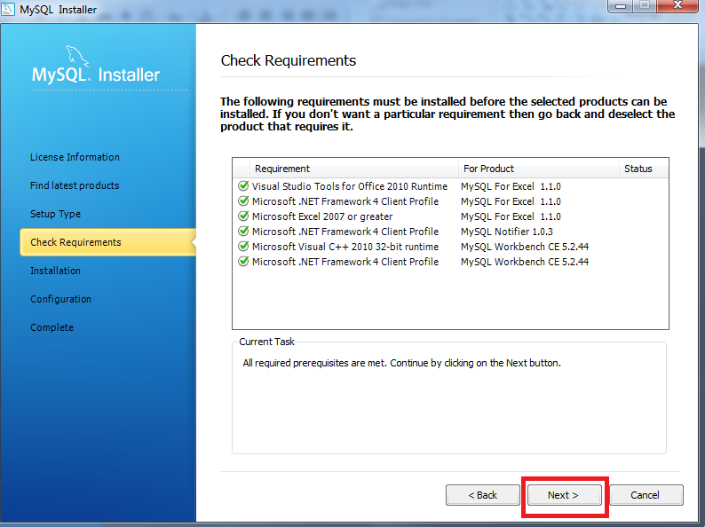
Kurulum ekraninda sisteminizle ilgili kontrolleri yaparak size listesi sunmaktadir. Devam etmek icin Next butonunu tiklamaniz yeterli olacaktir.

Slide 13
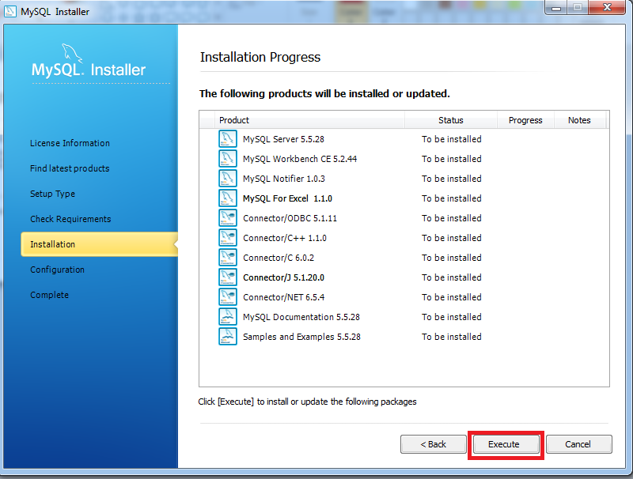
Kurulum esnasinda hangi islemleri gerceklestirecegi hakkindaki ekrani gordukten sonra islemleri baslatabilmeniz icin Execute butonunu tiklayabilirsiniz.

Slide 14
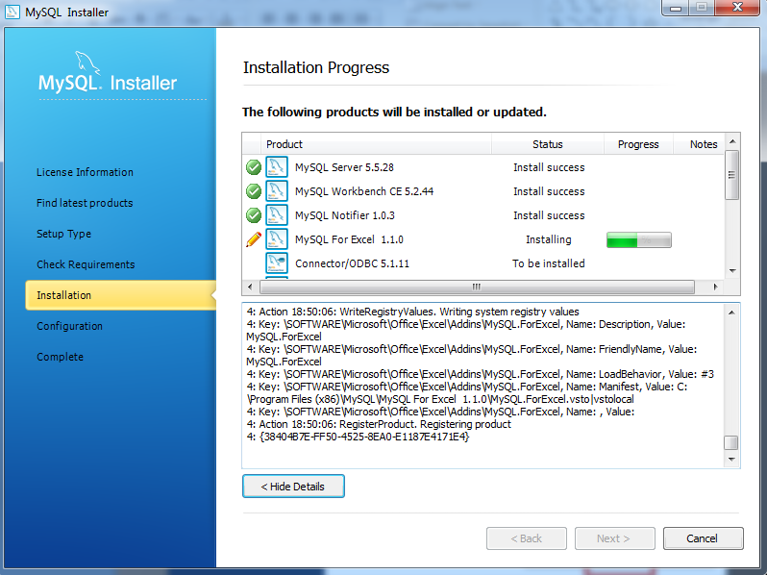
Kurulum esnasinda detaylari gormek isterseniz eger Show Details butonunu tiklayabilirsiniz veya Hide Details butonunu tiklayarak bu islem adimlarini gizleyebilirsiniz.

Slide 15
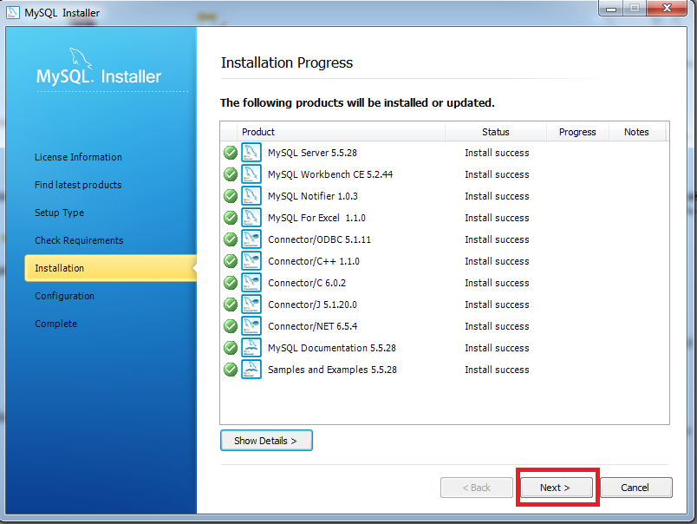
Kurulumlarin basariyla tamamlandigina dair detayli bir liste karsinizda olduktan sonra Next butonu ile islemlerinize devam ediniz.

Slide 16
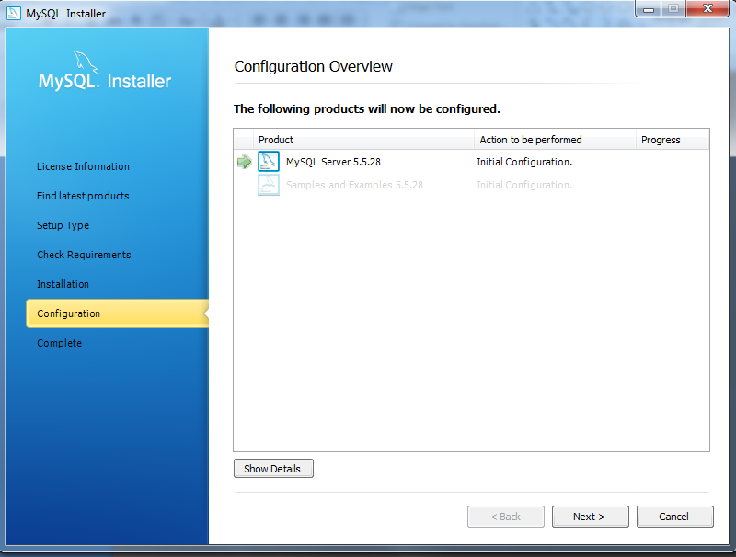
Next butonu ile ilk konfigurasyon ekranina gidiyoruz.

Slide 17
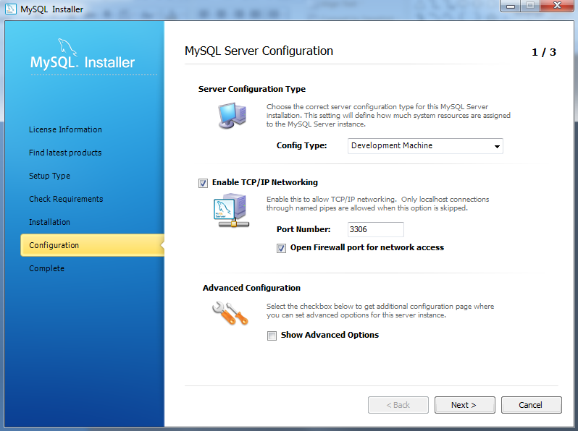
Herhangi bir ayari degistirmeden Next butonu ile ilerliyoruz.

Slide 18
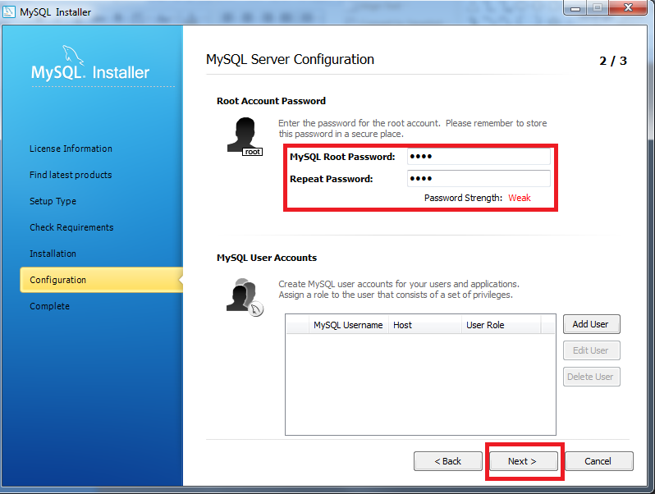
MySQL Acout’unuz icin bir ROOT sifresi belirliyorsunuz ve devaminda Next butonunu tikliyorsunuz.

Slide 19
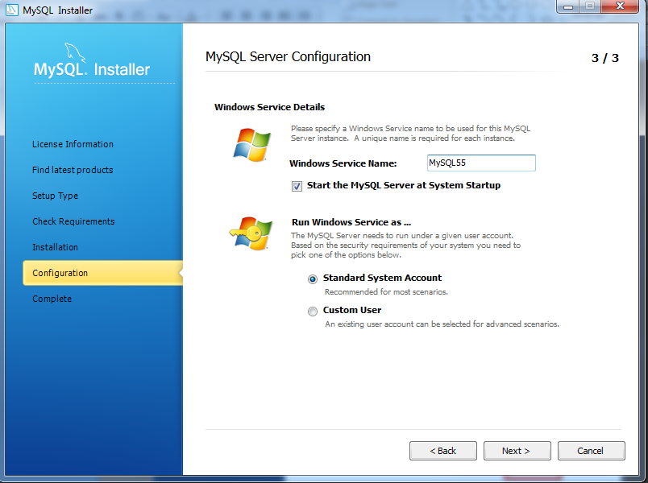
Herhangir bir ayari degistirmeden Next butonunu tikliyorsunuz.

Slide 20
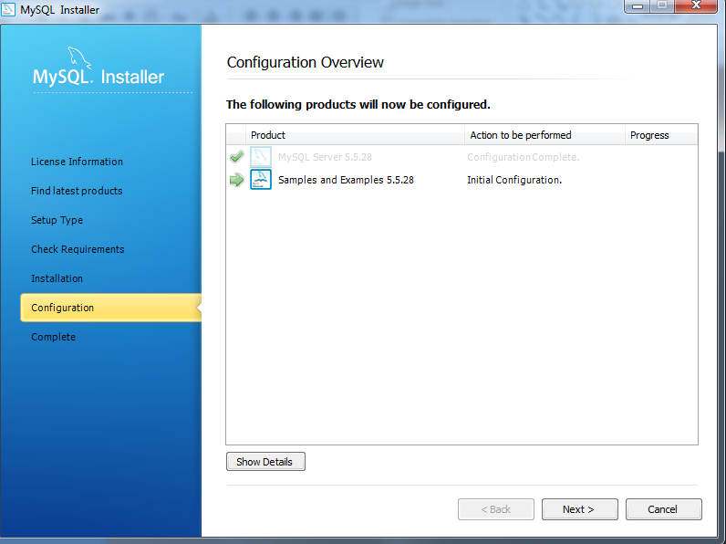
Ikinci adimdaki konfigurasyon islemlerinin tamamlanmasi icin Next butonunu tikliyoruz.

Slide 21
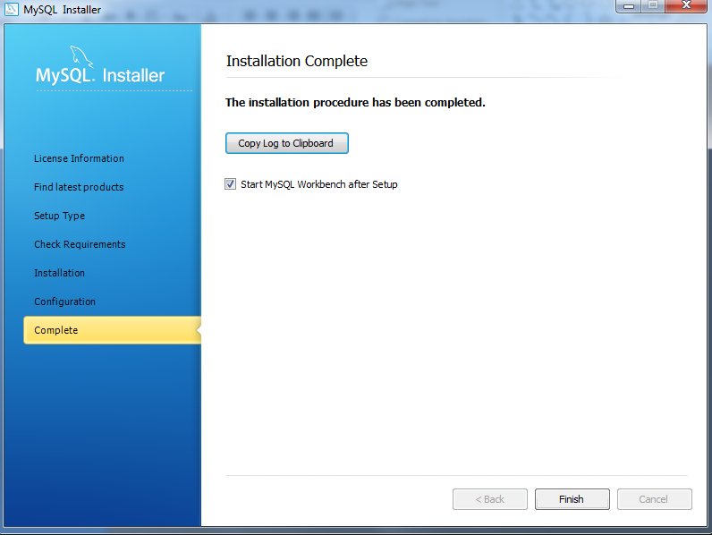
Tum kurulum ve konfigurasyon islemleri bittigine Finish butonuna tikliyoruz.

Slide 22
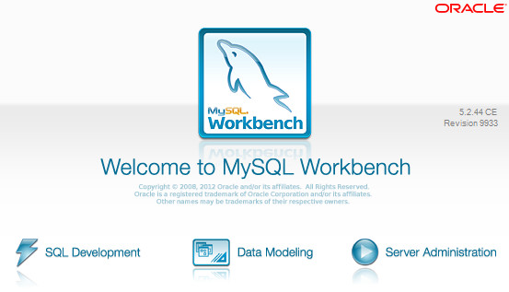
Kurulum esnasinda gelmis oldugunuz en son ekranda,
Start MySQL Workbeanch after setup
yazisindaki tick isareti secili ise kurulum ekrani kapanir kapanmaz MySQL’iniz baslatiliyor olacak.

Slide 23
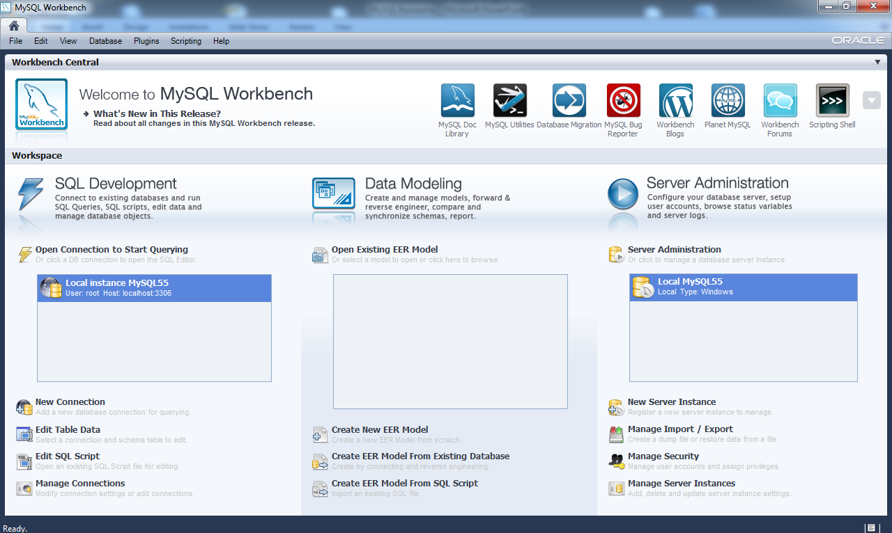
Artik MySQL’iniz kullanilmaya hazirdir.
Keyifli Calismalar Dilerim.

Slide 24




Iletisim Icin :
Blog : www.sevdanurgenc.com
E - Mail : sevdanurgenc@sevdanurgenc.com
nanonungunlugu@gmail.com

